Slide 1


發表人：
姓名、專區、活動主委
更高遠的目標： 吸引更多婦女和女青年以實現大目標
2024 年專區會議
Notes:
大家好，我是 (姓名和職務)

Slide 2




增加您的分會可幫助的 婦女 和女青年
夢想計畫
大目標加速專案
x 500,000
賦予實現自己夢想的能力
2024 年 SIA 專區會議
Notes:
如您所知，我們 SIA 聯盟的所有蘭馨會會員正在共同努力實現一個共同的大目標，直至 2031 年：我們將透過提供教育機會投資 50 萬名婦女和女青年的夢想。今天，我們將探討一些方法，可以透過夢想計畫和大目標加速專案來增加您的分會可以影響的婦女和女青年的人數。

Slide 3


我們如何以不同的方式影響
更多婦女和女青年？
我們如何以不同的方式影響
更多 婦女和女青年？
2024 年 SIA 專區會議
Notes:
我們需要以不同的方式，專注於透過提供教育機會和經濟賦權來惠及更多婦女和女青年。今天，我們需要每個分會透過夢想計畫和大目標加速專案，努力增加貴分會可以影響的婦女和女青年人數。該怎麽做？

Slide 4

啟動一個夢想它、實現它專案！
2024 年 SIA 專區會議
Notes:
啟動「夢想它、實現它」專案。

Slide 5
爲什麽？
啟動一個夢想它、實現它專案！
以較低的每位女青年所費成本影響許多女青年
透過志工機會吸引潛在的新會員和支持者
40%
已經參加的分會
60%
有參加潛力的分會！
2024 年 SIA 專區會議
Notes:
我們只有 40% 的分會正在開展夢想成真專案或支持其他分會的專案。這意味著有很多蘭馨會姊妹的力量沒有被利用！如果您還沒參與到這個計畫，這是貴分會可以提供幫助的最佳方式。「夢想它、實現它」專案可以影響衆多女青年，每位女青年所費成本比獎學金等其他專案要低得多。讓他們在您的專案中擔任志工也是吸引潛在新會員或支持者的好方法，他們可以看到蘭馨會所帶來的實際影響和改變，並希望加入！

Slide 6

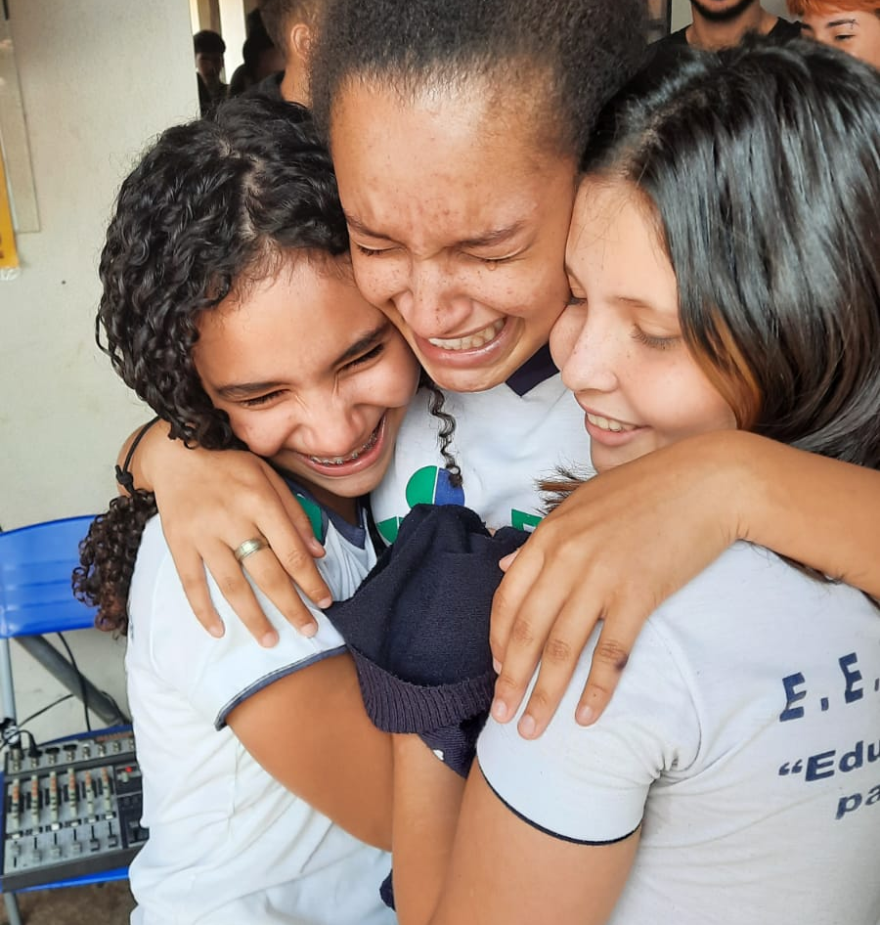
您可以如何擴展會員？
新合作夥伴
探索資金來源
  申請蘭馨分會專款！
鼓勵女青年帶朋友來
讓參與您的活動毫無障礙
  食物
  交通
2024 年 SIA 專區會議
Notes:
如果貴分會已著手進行「夢想它、實現它」專案，請考慮如何擴大影響範圍：新的合作夥伴、為帶朋友來參加會議的女青年提供激勵、透過提供食物和選擇靠近公共交通的地點來確保參與您的活動毫無障礙。如果您的分會需要額外的資金來擴大活動，請申請蘭馨分會專款或尋找其他資金來源來支持您的專案。

Slide 7


增加影響力：
頒發更多個獎項！
  將資金挹注於更多獎項
  尋求當地企業或個人贊助獎項
2024 年 SIA 專區會議
Notes:
您還可以透過「實現妳的夢想獎」擴大您的影響力。首先，確保您的分會有足夠基金來頒發更多獎項，如有必要，請考慮調用預算中的資金來支持獎項或尋求當地企業/個人贊助獎項。您可能會有意外驚喜！

Slide 8
宣傳
更多申請！
提供
向非營利組織或學校申請
舉行
申請研討會
聯繫
其他分會
分享申請
幫助婦女申請
分會之間分享申請
建立個人關係
擴大您的影響範圍
更多獎項！
2024 年 SIA 專區會議
Notes:
宣傳是吸引更多女性申請的關鍵：與服務該獎項目標人群的非營利組織或學校分享申請書，並確保您在那裡有可以幫您宣傳的個人聯絡人。在這些組織舉辦申請研討會，幫助女性申請並回答任何問題，讓她們感到被支持。
最後，考慮擴大您的影響範圍！與擁有大量申請的當地分會聯繫，讓他們與您的分會分享申請，以便更多的女性獲得獎項。在

Slide 9


透過 大目標加速專案
增加影響
選擇 專案 可以影響到
大量 婦女和女青年
2024 年 SIA 專區會議
Notes:
先前分享的許多技巧也適用於大目標加速專案，但此專案的一個關鍵技巧是選擇能夠惠及大量婦女和女青年的項目。例如，如果貴分會可以為兩名低收入女青年購買兩台筆記型電腦來上大學，或者可以為 50 名低收入女青年舉辦面試和工作技能課程，那麼課程的影響範圍就會更大。另一個值得考慮的很棒的項目是直接向低收入學校、寄養機構、庇護所、地方型大專院校和您所在地區的其他組織提供月經產品。您可能需要為此類項目預估受益人數，但這是一個可以影響數千人的簡單方式，同時可以幫助這些婦女和女青年留在學校和參加工作。
當然，如果貴分會有一個您喜歡進行的項目但沒能吸引大量受衆，您不必停止！我們只是想鼓勵您跳出框架，思考如何透過該專案影響更多的婦女和女青年。

Slide 10


公共意識：
分享故事
交流是關鍵！
  參與者必須對分享她的故事的方式感到滿意
  確保她感到被賦權！
  使用尊重的語言
  彰顯長處
使用以人為本的語言
經歷並不能定義一個人！
範例：
    一個「經歷過家庭暴力」的獲獎者
    一個「被毆打過的女人」
始終讓參與者審閱並進行編輯！
表明您重視她的聲音！
X
2024 年 SIA 專區會議
Notes:
影響更多婦女和女青年的一個關鍵因素是公眾意識和分享專案參與者的故事，這可能非常引人注目。溝通是分享婦女和女青年故事的關鍵這，不僅是為了講述有力量的故事，也是為了確保參與者對分享她的故事的方式感到滿意。雖然有些人覺得分享自己遇到的困難可以賦予他們力量，但有些人可能會覺得這很困難，甚至感到被輕視，特別是如果分享他們的故事所用的詞語顯得不尊重或沒有突出她們的力量。
除非您直接引用參與者的話，否則避免使用「受害者」或「癮君子」之類的字眼。以人為本的語言是一種表明一個人的經歷並不能定義他們的很好的方式，例如，說獲獎者「經歷過家庭暴力」，而不是稱她為「受虐婦女」。您應該始終讓參與者檢視您將用於分享她們故事的任何材料，並允許她們對其進行任何編輯，這將向她們表明您重視她們的聲音。

Slide 11

有關係！
我們希望每個人對於下列各項都有正面的感受：
  貴分會的名聲
  我們的全球品牌
  每位參與者的尊嚴！
參與者將口口相傳！
2024 年 SIA 專區會議
Notes:
雖然這似乎與影響更多女性和女青年無關，但想像一下，如果在沒有機會檢視的情況下分享有關您自己的個人資料，或者受到壓力向滿屋子的陌生人談論您可能經歷過的非常難堪的事情，您會是什麼感覺。您就不會向您的朋友推薦申請這個教育獎項或參加這個活動，不是嗎？在社群媒體時代，消息傳播得很快；所以確保任何參與蘭馨會活動的人都能獲得盡可能最佳的體驗至關重要，以維護您分會的聲譽、我們的全球品牌以及每個參與者的個人尊嚴。
我們將與您分享 SIA 的一個資源，可以幫助您以尊重的方式慶祝獲獎者，其中許多技巧適用於貴分會的任何活動參與者。

Slide 12

願意嘗試
新技巧！
再次嘗試合作
聯絡新聯絡人
與其他分會交流
2024 年 SIA 專區會議
Notes:
不要忘記：僅僅因為您嘗試過一次但沒有成功，並不意味著下次也不會成功！再次嘗試合作。聯絡一個學校的新聯絡人。與其他分會交流他們的成功經驗。願意嘗試新技巧！

Slide 13



利用資源！
2024 年 SIA 專區會議
Notes:
當我們努力實現這一大目標時，需要記住的重要一點是，有工具、資源和人員可以爲我們提供幫助。您不是孤軍奮戰！
如果您對如何擴展貴分會的夢想計畫或大目標加速專案有疑問或需要有人出主意，身為您的專區主委，我和您的 SIA 總部工作人員將隨時為您提供幫助。

Slide 14
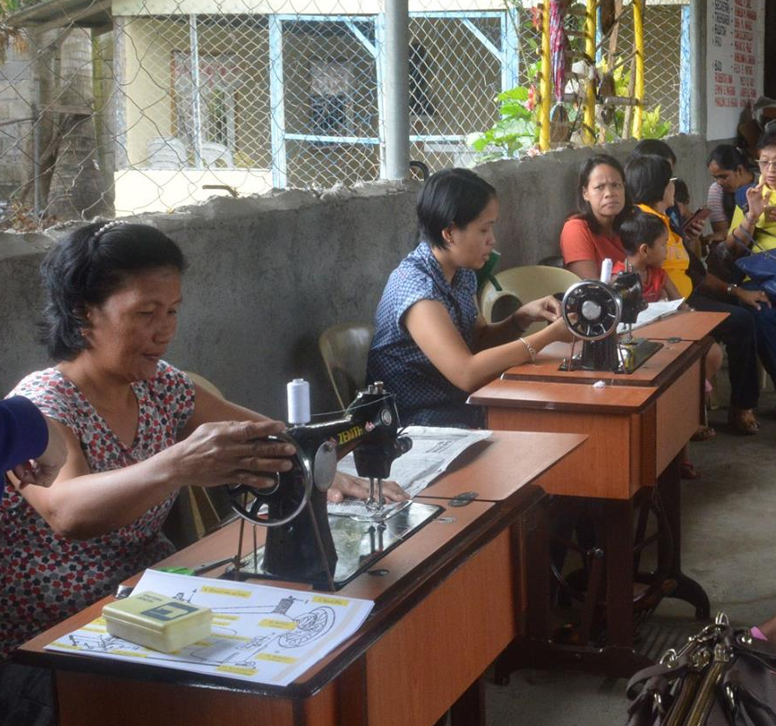

需要
大目標專案
的財務支持嗎？
申請蘭馨分會專款！
3 月
1
2024 年 SIA 專區會議
Notes:
如果貴分會正在為大目標專案尋求財務支持，請申請用於教育和經濟賦權的蘭馨分會專款。這些資金可以幫助支持您的分會透過提供教育機會來影響更多的婦女和女青年！

Slide 15



幫助我們提升活動的
全球影響力
！
2024 年 SIA 專區會議
Notes:
想想我們聯盟中的全體婦女和女青年，她們的生活可以透過接受教育而得到改善。想想貴分會如何在未來取得驚人成就並在提高我們活動的全球影響力方面發揮關鍵作用。

